Slide 1

Hyvinvointikertomus
2021 – 2025
This Photo by Unknown Author is licensed under CC BY-SA

Slide 2
Sisältö
Johdanto
Lainsäädäntö
Muutokset yhteiskunnassa
Väestönkehitys
Hyvinvointi ja terveys indikaattoreiden mukaan
Yhteenveto aikaisemmista tavoitteista ja toimenpiteistä

Slide 3
Johdanto
Tämä Paraisten kaupungin hyvinvointikertomus kattaa ajanjakson 2021–2025. Tarkoituksena on antaa kokonaiskuva asukkaiden hyvinvoinnista, arvioida kehitystä tarkasteltavalla ajanjaksolla ja luoda pohja hyvinvointisuunnitelmalle.
Kertomuksen on laatinut kaupunginjohtajan asettama hyvinvointiryhmä, joka koostuu kaupungin kaikkien osastojen sekä seurakuntien edustajista.
Hyvinvointikertomusta on käsitelty kaupunginhallituksessa, hyvinvointi- ja vapaa-aika-, sivistys-, tarkastus- ja kaupunkikehityslautakunnassa, vaikuttamistoimielimissä ja johtoryhmässä. Henkilöstö, asukkaat ja yhdistykset ovat saaneet kertomuksen tiedoksi.

Slide 4
Lainsäädäntö
Hyvinvoinnin ja terveyden edistämisellä on laaja lakisääteinen pohja. Hyvinvoinnin ja terveyden edistämisestä, vastuista ja toimenpiteistä säädetään useissa laeissa. Esimerkiksi:
Kuntalaki (2015/410) määrittelee kuntalaisten hyvinvoinnista ja terveydestä huolehtimisen keskeiseksi kunnan perustehtäväksi.
Laki sosiaali- ja terveydenhuollon järjestämisestä (612/2021) velvoittaa kunnalla (6 §) ja hyvinvointialueella (7 §) olevan ensisijainen vastuu hyvinvoinnin ja terveyden edistämisestä siltä osin kuin tämä tehtävä kytkeytyy organisaation muihin lakisääteisiin tehtäviin.
Terveydenhuoltolain (1326/2010) luvussa 2 määritellään laajasti kunnan tehtäviä kuntalaisten terveyden edistämiseksi.
Sosiaalihuoltolaissa (1301/2014) on rakenteellisen sosiaalityön käsitteen lisäksi useita vastaavia mainintoja kunnan tehtävistä.
Näiden lisäksi terveyden ja hyvinvoinnin edistämistä ohjataan useissa muita hallinnonaloja koskevissa laeissa, kuten maankäyttö- ja rakennuslaissa, perusopetuslaissa, kuntien kulttuuritoiminnasta annetussa laissa, nuorisolaissa, liikuntalaissa ja elintarvikelaissa. (Lähde: Terveyden ja hyvinvoinnin laitos)
Kunnan on seurattava kuntalaisten elinoloja, hyvinvointia ja terveyttä sekä niihin vaikuttavia tekijöitä alueittain ja väestöryhmittäin. Kunnassa on raportoitava kuntalaisten hyvinvoinnista ja terveydestä, niihin vaikuttavista tekijöistä sekä toteutetuista toimenpiteistä valtuustolle vuosittain. Lisäksi kunnassa on valmisteltava valtuustolle valtuustokausittain hyvinvointikertomus ja -suunnitelma edellä mainituista asioista. Tämä hyvinvointikertomus ja hyvinvointisuunnitelma toteuttavat kunnille määrätyn lakisääteisen tehtävän.

Slide 5

Muutokset yhteiskunnassa
Hyvinvointialueuudistus
Pandemian seuraukset
Talouden taantuma
Huolestuttava maailmantilanne
Työ- ja elinkeinopalvelujen uudistus
Digitaalisuus ja osallisuus
Det här fotot av Okänd författare licensieras enligt CC BY-SA-NC
Notes:
Det osäkra värdlsläget

Slide 6
Hyvinvointialueuudistus​
Hyvinvointialueuudistus on muuttanut merkittävästi julkisen hallinnon tehtävienjakoa, erityisesti sosiaali- ja terveyspalvelujen osalta. Uudistuksen myötä hyvinvointialueet ottivat vastuulleen laajan tehtäväkentän, joka kuului aikaisemmin kunnille. Tämä on synnyttänyt uudenlaisen hallinnollisen ja toiminnallisen rajapinnan kuntien ja hyvinvointialueiden välille. Kuntien ja hyvinvointialueiden tehtävänjako ei ole varsinkaan hyvinvoinnin ja terveyden edistämisen osalta vielä täysin vakiintunut. Toimivia yhteistyömalleja haetaan vielä.
Kansalaisosallistumisen kokonaisuus on muuttunut merkittävästi hyvinvointialueuudistuksessa, kun demokraattinen kontrolli ulottuu aluevaalien ja muiden aluetason osallistumiskanavien välityksellä nyt myös erityistason sosiaali- ja terveyspalveluihin. Kansalaisten osallistumis- ja vaikuttamismahdollisuudet ovat samanaikaisesti laajentuneet ja etääntyneet. Hyvinvointialueiden rajoitettu itsehallinto vaikuttaa siihen, minkälaiseksi kansalaisten rooli ja mahdollisuudet osallistua ja vaikuttaa hyvinvointialueisiin voi muodostua. Kuntiin kohdistuu entistä enemmän odotuksia toimia demokratiakanavana. (Paananen H., Jäntti A., Haveri A.)
Tätä kirjoitettaessa voidaan todeta, että hyvinvointialueen ja kaupungin välinen yhteistyö asukkaiden hyvinvoinnin edistämisessä on ottanut monta harppausta eteenpäin. Yhteistyölle on muun muassa luotu rakenteita, tulossa on yhteisiä kehittämishankkeita ja keskusteluja on käyty hyvinvointisuunnitelmien yhteisistä suuntaviivoista hyvinvointialueella ja kunnissa.

Slide 7
Hyvinvointialueuudistus​
Kaupungin edustajia osallistuu tällä hetkellä ainakin seuraaviin työryhmiin ja verkostoihin:
Alueellinen opiskeluhuollon ohjausryhmä
Alueellinen lasten ja nuorten hyvinvointiryhmä
Hyte-koordinaattoreiden verkosto
Mielen hyvinvoinnin edistämisen, ehkäisevän päihdetyön ja väkivallan ehkäisyn yhteyshenkilöverkosto
ICDP-työryhmä (International Child Development Programme)
Kuntajohtajakokoukset
Kulttuurihyvinvoinnin yhdyspintatyöryhmä
Elintapaohjauksen ja liikuntaneuvonnan verkosto
Maahanmuuttaja-asioiden työryhmä
Epävirallisia työryhmiä kokoontuu lisäksi ainakin kouluruokailun tiimoilta, ja sivistysosaston avainhenkilöillä on säännöllisiä tapaamisia perhekeskuksen henkilöstön kanssa (perhekeskuksen johtaja, johtava koulukuraattori ja lastenneuvolan johtava terveydenhoitaja).

Slide 8
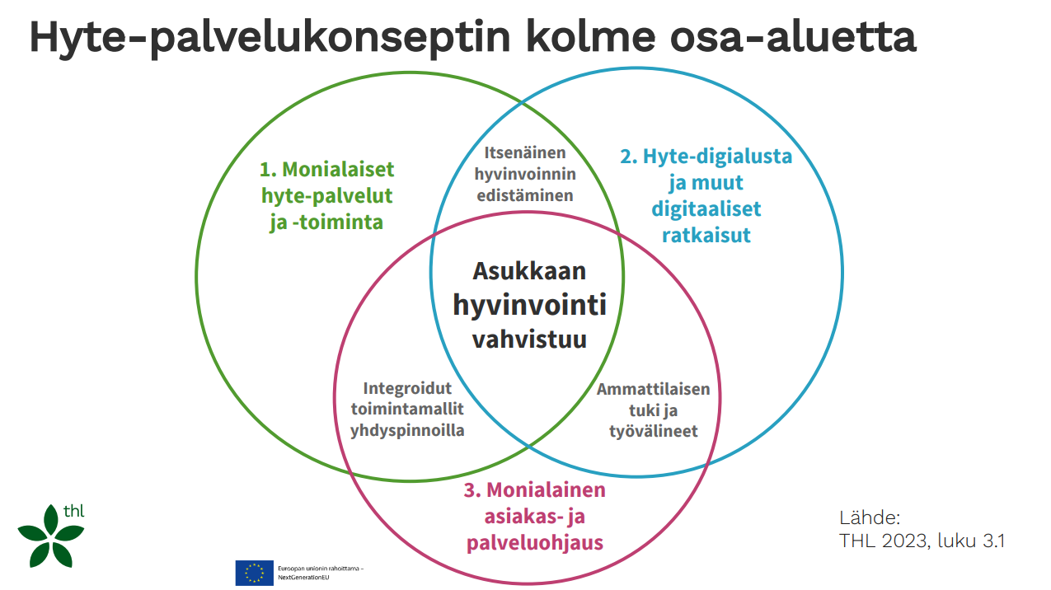
Hyvinvointialueuudistus​
Varsinais-Suomen hyvinvointialueen hyvinvoinnin ja terveyden edistämisen yksikköön on kohdistunut muutoksia hyvinvointialueen perustamisesta lähtien. Henkilöstömäärää vähennettiin ensimmäisenä toimintavuonna voimakkaasti, minkä jälkeen yksikkö on ollut yhteistoimintaneuvottelujen piirissä, joiden yhteydessä yksikkö siirrettiin hallinnollisesti organisaatiossa. Tällä hetkellä yksiköllä on selkeä rakenne ja se työskentelee määrätietoisesti terveyden edistämisen parissa. Jotta työssä päästään toivottuihin tuloksiin, kuntayhteistyö on ratkaisevan tärkeää.
EU:n rahoittamassa Suomen kestävän kasvun ohjelmassa yksi neljästä tavoitteesta oli hoitotakuun toteutumisen edistäminen ja koronapandemian aiheuttaman hoito-, kuntoutus- ja palveluvelan purkaminen. Osana sosiaali- ja terveydenhuollon uudistusta kehitettiin ja otettiin käyttöön monialaisten palvelujen integroidut toimintamallit ja digitaaliset palvelut kaikilla hyvinvointialueilla.
Terveyden ja hyvinvoinnin laitos (THL) koordinoi hyte-palvelukonseptin kehittämistyötä vuosina 2022–2025. Palvelukonsepti on kuvattu oheisessa kuvassa.
Kuva 1. Lähde: Hakamäki P., Nick R., Valli N., Kuitunen-Kaija O.

Slide 9
Hyvinvointialueuudistus​
Hankkeessa kehitettiin digialusta, joka sisältää monialaisen palvelutarjottimen, työvälineitä hyvinvoinnin arviointiin ja itse- ja omahoitoon sekä asiakas- ja palveluohjauksen digitaaliset työvälineet. Kehittämistyö toteutettiin DigiFinland Oy:n, Terveyden ja hyvinvoinnin laitoksen sekä Digi- ja väestötietoviraston yhteistyönä. (Lähde: Hakamäki P., Nick R., Valli N., Kuitunen-Kaija O.) Tarmoa-verkkopalvelu julkaistiin tammikuussa 2025. Koska Tarmoan käyttöönotto oli hyvinvointialueille vapaavalintaista, useimmat valitsivat oman verkkopalvelun kehittämisen. Syyskuussa 2025 Tarmoan oli ottanut käyttöön vain viisi hyvinvointialuetta. (Lähde: Julkaistut palvelutarjottimet – THL)
Varhassa kehitettiin sähköinen Hyvinvointiopastaja – Välfärdsguiden -palvelutarjotin, joka otettiin käyttöön syksyllä 2025. Hyvinvointiopastajasta löytyvät Varsinais-Suomen alueen hyvinvointia edistävät palvelut. Palveluita tarjoavat järjestöt, seurakunnat, kunnat sekä hyvinvointialue. Sisältöjä voi hakea yhdellä tai useammalla hakusanalla, teemalla tai kunnalla. (Etusivu | Hyvinvointiopastaja). On tärkeää, että kunta levittää tietoa Hyvinvointiopastajasta asukkaille ja tukee näin asukkaita itselleen sopivan toiminnan ja tiedon löytämisessä. Myös muu Varhan tuottama terveyden edistämistoiminta tulee tehdä mahdollisimman saavutettavaksi kaikille paraislaisille.
Haasteet ja kehittämistarpeet
Kootun hyvinvointitiedon tarve
Yhdistysten asema
Kaksikielisyyden edunvalvonta
Notes:
Tillgängligheten till service

Slide 10
Pandemian seuraukset
Työterveyslaitoksen vuonna 2024 julkaiseman “Koronapandemian seuraukset ja resilienssiä tukeneet tekijät kunta-alalla” -raportin mukaan pandemia muutti työelämää perusteellisesti. Pandemia uhkasi terveysturvallisuutta, minkä lisäksi se aiheutti laajoja taloudellisia ja sosiaalisia häiriöitä. Koronapandemia kuormitti erityisesti terveydenhuollon ja kasvatus- ja opetusalan ammateissa. Etätyö näyttää suojanneen pandemian haitallisilta vaikutuksilta, kun taas lähityöhön, eli terveydenhuollon ja kasvatus- ja opetusalan ammateissa työskentelyyn, näyttää liittyneen heikennyt työkyky ja terveys.
THL:n raportin (4/2022) mukaan pandemia vaikutti laajasti väestöön ja palvelujärjestelmään. Mielenterveyden ongelmia esiintyi kaikenikäisillä, mutta vaikutukset olivat kielteisimpiä nuorilla ja nuorilla aikuisilla. Lapset ja nuoret kokivat muun muassa ahdistuneisuutta ja syömishäiriöt yleistyivät. Negatiiviset vaikutukset kohdentuivat useimmiten niihin lapsiin ja nuoriin, joilla jo lähtökohtaisesti oli ollut muita vaikeampaa. Sekä perusterveydenhuolto että erikoissairaanhoito olivat kuormittuneita, mutta selvisivät paineesta melko hyvin. Suun terveydenhuollon toimintaa hankaloittivat henkilöstön sairauspoissaolot, potilaiden sairastumisten vuoksi perumat ajat ja henkilöstöpula. Suun terveydenhuollon palveluvelkaa kertyi erittäin paljon. Sosiaalipalveluissa palveluvajeista ja ongelmista kertoneet signaalit näkyivät voimakkaimmin ikääntyneiden palveluissa sekä mielenterveyden häiriöissä. Ikääntyneiden palveluissa henkilöstöpula vaikeutti jo ennestään kuormittunutta tilannetta. Mielenterveyspalvelujen kysyntä kasvoi koronapandemian aikana, kun lisääntynyt psyykkinen oireilu johti myös hoitoon hakeutumisen lisääntymiseen. Taustalla oli koko 2010-luvun jatkunut kehityskulku ja perusterveydenhuollon riittämättömät resurssit lievien ja keskivaikeiden mielenterveysongelmien hoitamiseen. Koronapandemia aiheutti muutoksia myös päihde- ja riippuvuuspalveluissa.

Slide 11
Pandemian seuraukset
Koronapandemia vähensi ikääntyneiden liikkumista kodin ulkopuolella ja lisäsi yksinäisyyttä. Elinpiiri pieneni ja palveluja lopetettiin. Omaishoitajien jaksaminen oli koetuksella riittämättömän tuen vuoksi. Pandemia vaikutti myös lasten, nuorten ja lapsiperheiden hyvinvointiin ja palveluihin. Työn ja perheen yhteensovittamisen haasteet näyttävät jääneen väliaikaisiksi, mutta osa lapsista, nuorista ja vanhemmista koki pitkään huolta jaksamisesta ja oli pitkään tuen tarpeessa. Pitkät etäopetusjaksot, sosiaalisten kontaktien väheneminen ja perheiden haasteet lisäsivät psyykkistä kuormitusta. Koululaisten psyykkinen oireilu ja yksinäisyys lisääntyivät ja oppiminen vaikeutui.
Monet yhdistykset ja toimintaryhmät menettivät jäseniä ja osallistujia pandemian aikana. Myös esimerkiksi ikääntyneiden päivätoiminta on kärsinyt osallistujapulasta pandemian jälkeen. Jo aikaisemmin itsensä yksinäisiksi tunteneille pandemiasta tuli ilmiö, joka rajoitti entisestään yhteydenpitoa ulkomaailmaan ja muihin ihmisiin.
Paraisilla onnistuttiin hyvin kaikissa pandemian eri vaiheissa vaadituissa toimenpiteissä. Terveydenhuolto ja tartunnanjäljitys onnistuttiin ylläpitämään hyvin toimivina. Pandemiasta aiheutui vuonna 2021 runsaan 2 miljoonan euron kustannukset. Ne katettiin pääosin kunnille kohdennetuilla valtion tuilla.
Notes:
Monipaikka-asumisen lisääntyminen

Slide 12
Talouden taantuma ja kaupungin talous
Talouden taantuma näkyy kuntataloudessa vuosina 2021–2025, niin myös Paraisilla. Tilinpäätösteksteistä on luettavissa muun muassa seuraavaa:
Vuoteen 2021 liittyi taloudellisesti paljon epävarmuustekijöitä ja vero- ja valtionosuusennusteissa oli suuria vaihteluita. Epävarmuus kohdistui sekä koronakorvauksiin, verokertymään ja -maksuihin että valtionosuuksiin. Kustannuksia hillitseviin toimenpiteisiin ryhdyttiin syksyllä, kun oli olemassa merkittävän alijäämän vaara.
Pandemia loi yhdessä sodan heikentämän suhdannetilanteen kanssa julkiseen talouteen voimakkaan epätasapainon ja oli olemassa huoli, että sillä on jatkossa merkittävä vaikutus kuntien taloudellisiin edellytyksiin sekä valtionosuuksien kiristymisen että verokehityksen seisahtumisen kautta.
Julkiseen talouteen kohdistuu paineita sen vuoksi, että hyvinvointialueiden on hyvin vaikea hillitä sosiaali- ja terveydenhuollon kustannuskehitystä.
Vähentyneet valtionosuudet olivat haasteena Paraisilla vuonna 2024. Kuntien tuloihin ja menoihin vaikuttivat heikko suhdannekehitys, valtionosuuksien pieneneminen 250 miljoonalla eurolla sekä kasvaneet korkokustannukset.
Myös loppuvuodesta 2025 kaupungin organisaatiossa ryhdyttiin kustannuksia hillitseviin toimenpiteisiin.

Slide 13
Huolestuttava maailmantilanne
Huolestuttavalla maailmantilanteella, jota leimaavat konfliktit, taloudellinen epävarmuus ja ilmastonmuutos, on merkittävä kielteinen vaikutus ihmisten mielenterveyteen ja hyvinvointiin. Sodat ja muut katastrofit voivat aiheuttaa ahdistusta ja pelkoa, vaikka täällä sodan uhkaa ei ole. Sota-alueen hädänalaisia halutaan auttaa. Tilanne koskettaa meitä kaikkia tavalla tai toisella, joten sekä oma että läheistemme jaksaminen joutuvat koetukselle. Terveyden ja hyvinvoinnin laitoksen mukaan muun muassa seuraavat asiat voivat auttaa ihmisiä voimaan hyvin ja jaksamaan henkisesti:
Syö hyvin, liiku, nuku riittävästi
Vältä alkoholia
Pidä yhteyttä perheeseen ja ystäviin, puhu tunteistasi
Ole myötätuntoinen itseäsi kohtaan, ole läsnä, ole tietoinen ympäristöstäsi ja omista tunteistasi
Huolehdi toisista
Pidä tauko ja rentoudu, mene luontoon

Slide 14
Työ- ja elinkeinopalvelujen uudistus
Julkisten työvoimapalvelujen järjestämisvastuu siirtyi valtion työ- ja elinkeinotoimistoilta kunnille ja kuntien muodostamille yhteistoiminta-alueille 1.1.2025. Työllisyysalueita on yhteensä 45. Uudistuksen tavoitteena oli palvelurakenne, joka edistää parhaalla mahdollisella tavalla työntekijöiden nopeaa työllistymistä ja lisää työ- ja elinkeinopalvelujen tuottavuutta, saatavuutta, vaikuttavuutta ja monipuolisuutta. Siirron yhteydessä kunnille luotiin rahoitusmalli, joka kannustaa niitä kehittämään toimintaansa työllisyyttä edistäväksi. (Lähde: TE-palvelut 2024 -uudistus – Työ- ja elinkeinoministeriö)
Turun työllisyysalue on kuntien lukumäärän perusteella Suomen suurin. Työllisyysalue on paikallinen työllisyysviranomainen ja se muodostuu 23 varsinaissuomalaisesta kunnasta. Turku toimii Turun työllisyysalueen vastuukuntana ja tarjoaa keskitettyjä palveluja. Turun työllisyysalueella Paraisten kaupunki on sopinut isäntäkunnan Turun kanssa paikallisten lähipalvelujen tarjoamisesta. Sen lisäksi Paraisten kaupunki on sopinut Kemiönsaaren kunnan kanssa lähipalvelujen tarjoamisesta myös Kemiönsaaressa. Paraisten kaupunki ja Kemiönsaaren kunta muodostavat Turunmaan toiminta-alueen, jolla Turunmaan työllisyyspalvelut tarjoaa lakisääteisiä lähipalveluja työnhakijoille ja työnantajille. Paraisten kaupunki toimii Turunmaan työllisyyspalvelujen työnantajana. Työllisyyspalvelujen henkilöstö koostuu työllisyyspäälliköstä ja 6,5 työllisyysasiantuntijasta. Työtä hakevia asiakkaita, joiden työnhaku on voimassa, on noin 1 080 (syksyllä 2025) ja työnantaja-asiakkaina ovat periaatteessa kaikki organisaatiot (lähinnä yritykset), jotka ovat potentiaalisia työnantajia.
Kesäkuussa 2025 Paraisilla oli alueen matalin työttömyysprosentti, 5,6. Kunta maksaa siitä huolimatta työttömistä asiakkaista korkeita maksuja valtiolle, keskimäärin noin 70 000 euroa kuukaudessa. Syynä on se, että noin kolmannes Paraisten työttömistä on pitkäaikaistyöttömiä (työttömyys on kestänyt yli 700 päivää). Heidän työttömyyskorvauksistaan kaupunki maksaa puolet.

Slide 15
Työ- ja elinkeinopalvelujen uudistus
Myös kaupungin pakolaisyksikkö kuuluu työllisyyspalvelujen yksikköön. Pakolaisyksikössä on kaksi työntekijää, joista toinen on toistaiseksi voimassa olevassa palvelussuhteessa ja toinen on palkattu hankevaroilla helmikuun 2026 loppuun asti. Asiakkaat, joita on noin 128, jakautuvat näiden kahden resurssin kesken. Asiakkaita ovat:
  kiintiöpakolaiset 40 kpl (noin 25 asiakasta työllisyyspalveluissa)
  turvapaikanhakijat 2 kpl
  tilapäistä suojelua saavat asiakkaat (Ukrainasta saapuneet) 80 kpl
  ihmiskaupan uhrit 1 kpl
  muut noin 5 kpl/kuukausi
Kesäkuussa 2025 on vastaanotettu kaksi pakolaisperhettä vuoden 2024 kiintiön perusteella. Vuoden lopussa odotetaan vielä kahta perhettä. Uudet asiakkaat kotoutetaan ruotsiksi. Vuodeksi 2026 kaupungilla on elinkeino-, liikenne- ja ympäristökeskuksen kanssa sopimus 5–10 kiintiöpakolaisen vastaanottamisesta. Yksi kaupungin ensisijaisista tavoitteista on kasvun ja asukasmäärän lisääminen. Konkreettisena keinona voisi olla kiintiöpakolaisten määrän lisääminen.

Slide 16
Digitaalisuus ja osallisuus
Erilaiset yhteiskunnan toiminnot ja palvelut ovat enenevissä määrin digitaalisia. Digitaalisuus voi olla haaste tai mahdollisuus osallisuudelle: Esimerkiksi laitteiden tai taitojen puute tekee asioimisesta hankalaa, ellei jopa mahdotonta. Toisaalta etäyhteydet voivat mahdollistaa toimintaan osallistumisen heille, joiden olisi muutoin vaikea tulla lähitapaamisiin. Digiosallisuuden edistämisellä pyritään siihen, että ihmiset olisivat osallisia digitaalisessa maailmassa ja että digiosallisuus lisäisi osallisuutta ja hyvinvointia kaikilla elämän osa-alueilla.
Digiosallisuudessa ei ole kyse vain ihmisten digitaidoista. Digiympäristöt ja -palvelut on ensisijassa suunniteltava helppokäyttöisiksi, saavutettaviksi ja turvallisiksi, jotta mahdollisimman vähän jäisi käyttäjän taitojen varaan. Tämä on osaltaan julkisten toimijoiden vastuulla ja sitä määrittää myös laki.
Kunnat, hyvinvointialueet ja muut julkiset toimijat voivat edistää asukkaiden osallistumista ja vaikuttamista digitaalisten alustojen kautta. Kuntien ja alueiden osallisuusohjelmissa voi olla mukana myös digitaalinen osallisuus, jossa on huomioitu myös heikommassa asemassa olevat ihmiset ja heidän mahdollisuutensa vaikuttaa. (Lähde: THL)
Valtiovarainministeriön Digi arkeen -neuvottelukunnan pyöreän pöydän keskustelussa todettiin, että on keskeistä huomioida, että tiettyyn ikäryhmään kuuluminen ei määritä digiosaamisen tasoa. Kaikissa ikäryhmissä on ihmisiä, joilla on erilaista osaamista ja erilaisia taitoja. Keskustelussa korostettiin, että digitaitoja ja -osaamista tulee päivittää jatkuvasti, jotta taidot pysyvät ajantasaisina. Digitaitojen ja -osaamisen kehittäminen ja varmistaminen yhteiskunnassa edellyttävät yhteiskunnan eri toimijoiden yhteistyötä. Lasten osalta korostui perheen digiarki. Vanhempien osaaminen ja taidot sekä kasvuympäristö vaikuttavat ja ohjaavat lasten digitaitojen ja asenteiden kehittymistä. Digiasioista pitäisi puhua lasten kanssa kannustavasti, ja lasten digitaitojen kehittäminen tulisi aloittaa jo varhain. Tämän edellytyksenä on, että lasten kanssa toimivilla aikuisilla, niin kodeissa kuin yhteiskunnan palveluissakin, on tarvittavat tiedot ja osaaminen.

Slide 17

Väestönkehitys
2021 – 2025

Slide 18
Väestönkehitys
Paraislaisten määrä on vähentynyt 161 hengellä vuosina 2021–2025. Asukasluku oli vuoden 2025 lopussa 14 925.
Asukasluku on laskenut kaikissa muissa ikäryhmissä paitsi 75–84-vuotiaiden (1 429 → 1 769) ja yli 85-vuotiaiden (527 → 580) ikäryhmissä.
Tulevalla hyvinvointisuunnitelmakaudella (2026–2029) asukasluvun odotetaan edelleen laskevan hieman, 14 780 asukkaaseen.
Asukasluvussa ei odoteta tapahtuvan merkittäviä muutoksia tulevina vuosikymmeninä. Lasten, nuorten ja työikäisten määrä kuitenkin laskee edelleen (kuva 2).
75-vuotiaiden ja sitä vanhempien määrä kasvaa, väestöennusteen mukaan heitä on 3 012 kpl vuonna 2045. 85+-vuotiaiden määrän odotetaan kasvavan voimakkaimmin (527 → 1 157).
Alle 18-vuotiaiden määrä laskee voimakkaimmin, kaikissa ikäluokissa (kuva 3). Vuosien 2021 ja 2045 välillä määrän odotetaan vähenevän 756 hengellä.

Slide 19
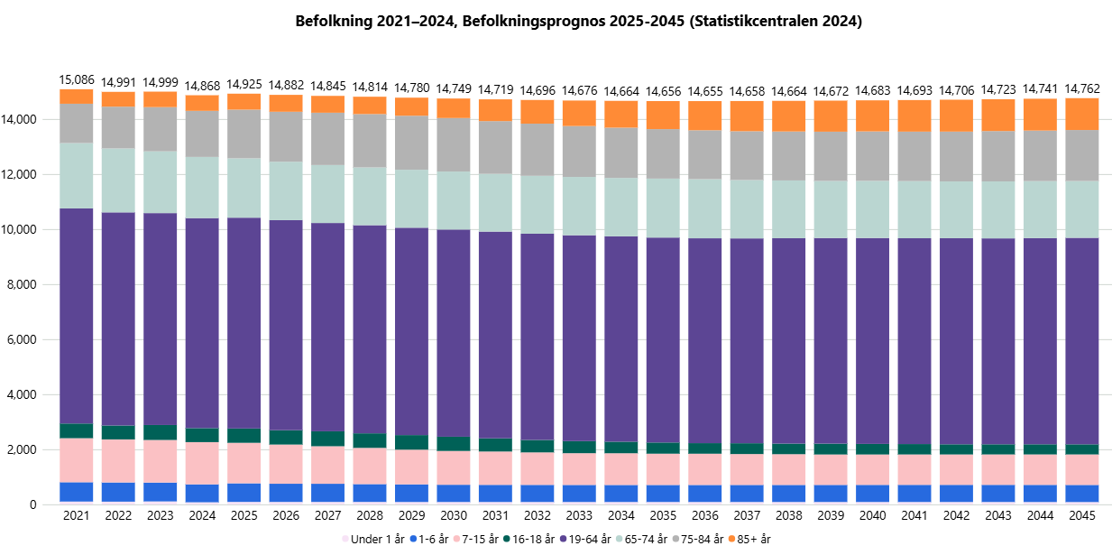

Slide 20
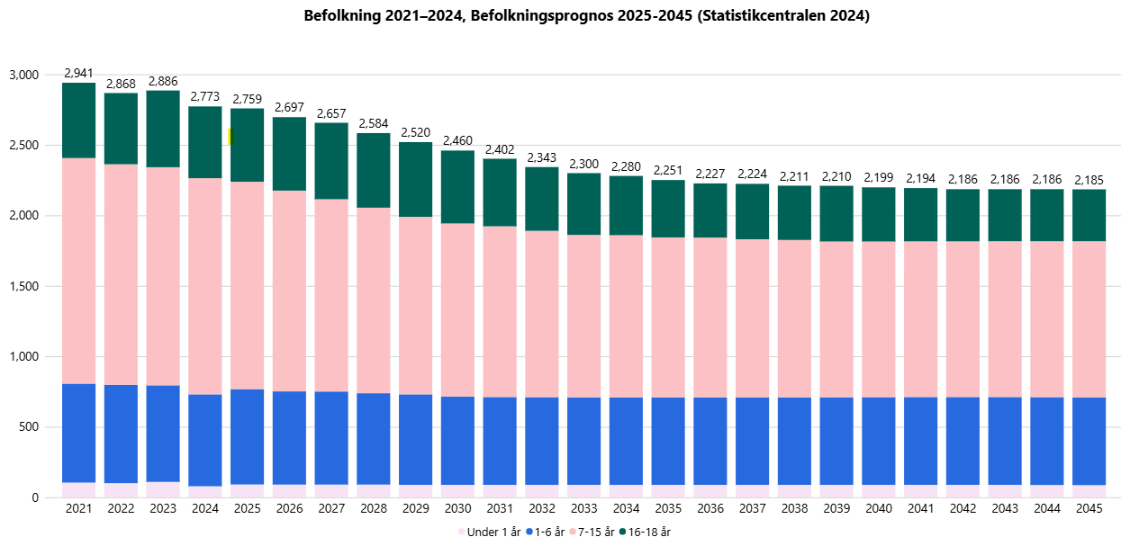

Slide 21

Hyvinvointi ja terveys indikaattoreiden mukaan
Vähimmäistietosisältö
Mitä TEAviisari ja HYTE-kerroin kertovat?
Terveys, turvallisuus, elämänlaatu ja osallisuus
Lapset ja nuoret
Työikäiset
Ikääntyneet
Det här fotot av Okänd författare licensieras enligt CC BY-NC-ND

Slide 22
Vähimmäistietosisältö
Hyvinvointikertomus kokoaa eri lähteistä tietoa kuntalaisten terveydestä ja hyvinvoinnista sekä niihin liittyvistä tekijöistä. Lisäksi kertomus sisältää tietoja kunnan tai alueen toteuttamista toimenpiteistä, jotka ovat edistäneet asukkaiden hyvinvointia ja terveyttä.
Terveyden ja hyvinvoinnin laitos THL on valmistellut ehdotuksen hyvinvointikertomuksen vähimmäistietosisällöksi. Ehdotus auttaa kuntaa valitsemaan ne indikaattorit, joilla voi riittävän tarkasti seurata asukkaiden hyvinvoinnin tilaa. Vähimmäistietosisältö kootaan monista eri lähteistä: Sotkanet, Kouluterveyskysely, Tilastokeskus, TEAviisari, Valtiokonttori, KULTTI, Liiteri, Lipas ja Nuorisotilastot.fi.
Indikaattoreiden avulla voidaan ohjata resursseja ja seurata toiminnan vaikutuksia.
Myös Varsinais-Suomen hyvinvointialueen hyvinvointikertomus ja -suunnitelma antavat suuntaviivoja vastaaville asiakirjoille Paraisilla.

Slide 23

TEAviisari
TEAviisari on kunnan toimintaa kuntalaisten terveyden edistämisessä kuvaava verkkopalvelu.
Palvelu tukee kuntien, koulujen ja alueellisten toimijoiden terveydenedistämistoiminnan suunnittelua ja johtamista.
TEA-termillä tarkoitetaan yhteisön terveydenedistämisaktiivisuutta. TEAviisarissa esitetään tuloksia organisaatioiden mitattavissa olevista ominaisuuksista ja toiminnasta. Mittaamisessa on keskitytty erityisesti organisaatioiden kykyyn integroida terveyden ja hyvinvoinnin edistäminen organisaation perustoimintaan niin, että saavutetaan vaikutuksia kuntalaisten terveydessä ja hyvinvoinnissa.
Terveydenedistämisaktiivisuutta mitataan TEAviisarissa seuraavilla toimialueilla:
  kuntajohto
  perusopetus
  lukiokoulutus
  ammatillinen koulutus
  liikunta
  kulttuuri

Slide 24
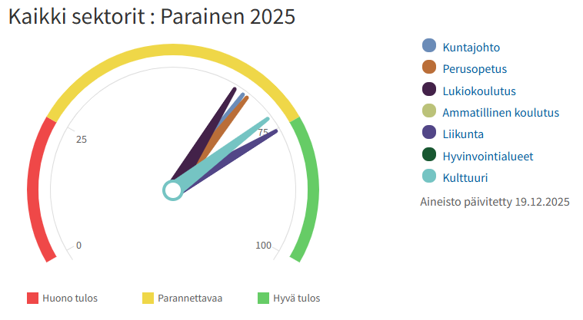

Slide 25
Huomioita:
Myönteisiä asioita muun muassa
Tavoitteet kuntalaisten osallisuuden edistämiseksi määritelty
Indikaattorit toiminta- ja taloussuunnitelmassa
Vastuu ja resurssi hyvinvoinnin ja terveyden edistämisen johtamiseksi ja toteuttamiseksi, hyvinvointisuunnitelma
Väestön hyvinvoinnin muutosten käsittely kunnan johtoryhmässä: osallisuus
Kirjastotilastot: positiiviset luvut toiminnasta
Koulu: kiusaamisen ja häirinnän hyvä seuranta
Kehitettäviä asioita muun muassa
Asiakasraatien käyttö, kokemusasiantuntijat, lapsiparlamentti
Kuntalaisten mahdollisuus osallistua kehittämistyöhön
Paikallinen turvallisuussuunnitelma
Tasa-arvo- ja yhdenvertaisuussuunnitelma
Päätösten vaikutusten ennakkoarviointi
Johtoryhmän seuranta: terveydentila, elintavat, elämänhallinta, osallisuus
Liikkumismahdollisuudet koulupäivän aikana
Huoltajien mahdollisuus vaikuttaa koulussa

Slide 26
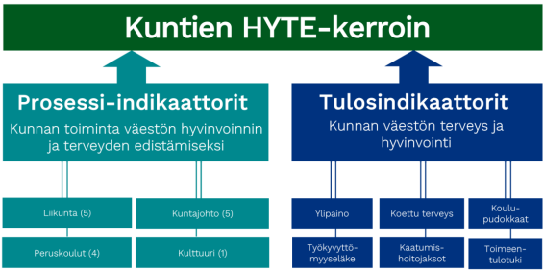
HYTE-kerroin
Vuoden 2023 alussa otettiin käyttöön hyvinvoinnin ja terveyden edistämisen valtionosuuden lisäosa, niin sanottu HYTE-kerroin. HYTE-kerroin on kannustin, joka tarkoittaa, että kuntien rahoituksen valtionosuuden suuruus määräytyy osaksi niiden tekemän hyvinvoinnin ja terveyden edistämistyön mukaan. Tällä haluttiin varmistaa kuntien aktiivinen toiminta asukkaiden hyvinvoinnin ja terveyden edistämiseksi myös sote-uudistuksen jälkeen.
Toimintaa kuvaavat prosessi-indikaattorit (15 kpl) mittaavat nykytilannetta. Niillä haetaan vastausta kysymykseen "Minkälaista kunnan hyvinvoinnin ja terveyden edistämisen työ on".
Tulosindikaattorit (5 kpl) mittaavat muutosta väestön hyvinvoinnissa ja terveydessä.

Slide 27
Prosessi-indikaattorit, Parainen vs Varha-kunnat
 | Indikaattori (%) | Parainen | Varha
 | Kouluympäristön terveellisyyden ja turvallisuuden sekä kouluyhteisön hyvinvoinnin edistämisen tarkastus | 95 | 83,13
 | Oppilaiden poissaolojen kokonaismäärää seurataan koko koulussa | 78 | 85,61
 | Koulussa on pitkät liikuntavälitunnit | 42 | 68,41
 | Koulussa noudatetaan Valtion ravitsemusneuvottelukunnan kouluruokailusuositusta koululounaan ja välipalojen järjestämisessä | 13 | 3,68
 | Indikaattori (indeksi) | Parainen | Varha
 | Lasten ja nuorten liikunta-aktiivisuudesta raportoidaan vuosittain kunnan hyvinvointikertomuksessa tai vastaavassa kertomuksessa | 100 | 93,94
 | Kunta kutsuu säännöllisesti koolle liikuntaseurojen ja yhdistysten yhteiskokouksen | 100 | 95,79
 | Kunnassa järjestetään kohdennettuja liikkumisryhmiä liikuntaseuratoiminnan ulkopuolella oleville lapsille ja nuorille | 100 | 93,43
 | Liikunnan edistämisestä vastaavat viranhaltijat osallistuvat toimielinten vaikutusten ennakkoarviointiin | 100 | 73,39
 | Kunnassa toimii liikunnan edistämistä käsittelevä poikkihallinnollinen työryhmä | 100 | 96,70
Perusopetus
Liikunta

Slide 28
Prosessi-indikaattorit, Parainen vs Varha-kunnat
 | Indikaattori (indeksi) | Parainen | Varha
 | Valtuustolle raportoidaan vuosittain väestön elintavoista ja niissä tapahtuneista muutoksista | 100 | 96,76
 | Kunnan talousarviossa ja taloussuunnitelmassa määritellään talousarviovuodelle mittarit, joilla seurataan väestön hyvinvoinnin ja terveyden edistämisen tavoitteiden toteutumista | 100 | 99,37
 | Kunnan tarkastuslautakunnan arviointikertomuksessa arvioidaan valtuustokausittain kunnan hyvinvointi- ja terveystavoitteiden toteutuminen | 100 | 97,90
 | Kunnassa toimii erikseen nimetty asiantuntija, suunnittelija tai vastaava, joka koordinoi hyvinvoinnin ja terveyden edistämistyötä | 100 | 100
 | Kunnan palveluiden suunnittelussa ja kehittämisessä hyödynnetään asukasraateja ja foorumeja | 0 | 94,05
 | Kunta madaltaa kulttuuriin osallistumisen kynnystä | 100 | 55,22
Kuntajohto
Kult-tuuri

Slide 29
Tulosindikaattorit, Parainen vs Varha-kunnat
Indikaattori (skaalattu HYTE-kerroin) | Parainen | Varha
Terveydentila keskinkertainen tai huono, 8. ja 9. luokan oppilaat | 37 | 41,56
Koulutuksen ulkopuolelle jääneet 17–24-vuotiaat | 47 | 44,93
Toimeentulotukea pitkäaikaisesti saaneet 25–64-vuotiaat | 57 | 50,87
Työkyvyttömyyseläkettä saavat 25–64-vuotiaat | 38 | 51,64
Kaatumisiin ja putoamisiin liittyvät hoitojaksot 65 vuotta täyttäneillä | 49 | 59,75

Slide 30
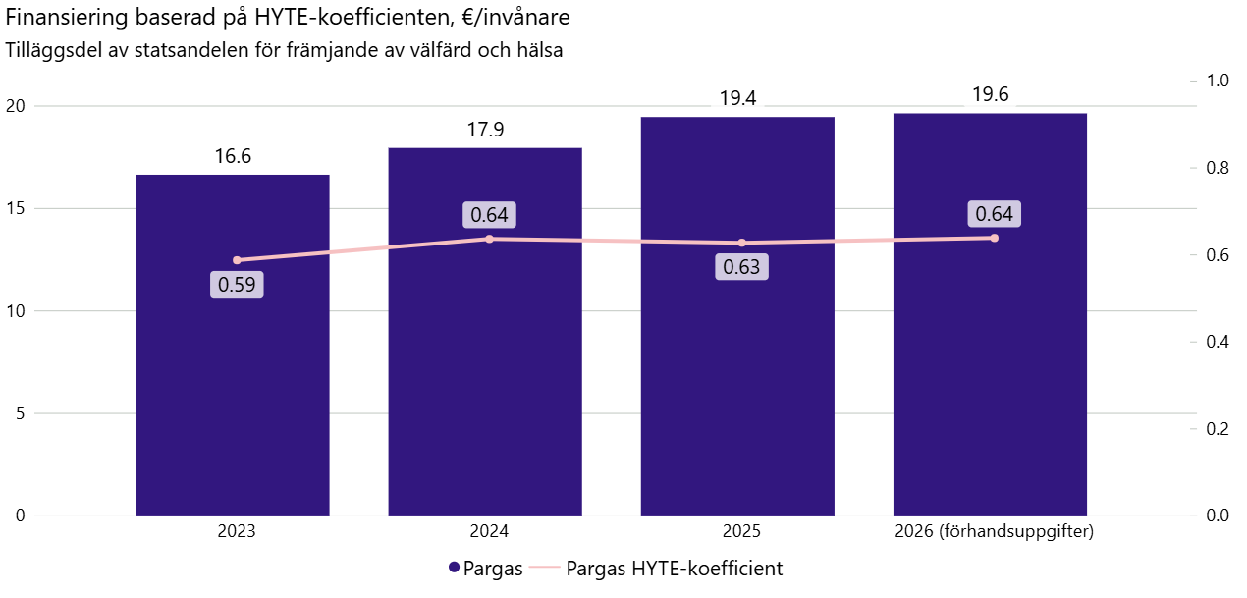
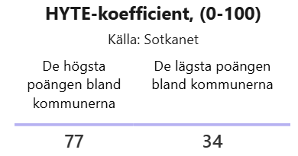
HYTE-kerroin
HYTE-valtionosuudet, 1 000 euroa
2022 | 250,8
2023 | 268,8
2024 | 291,6
2025 | 291,5
64
64
59
64

Slide 31
Terveys, turvallisuus, elämänlaatu ja osallisuus

Slide 32
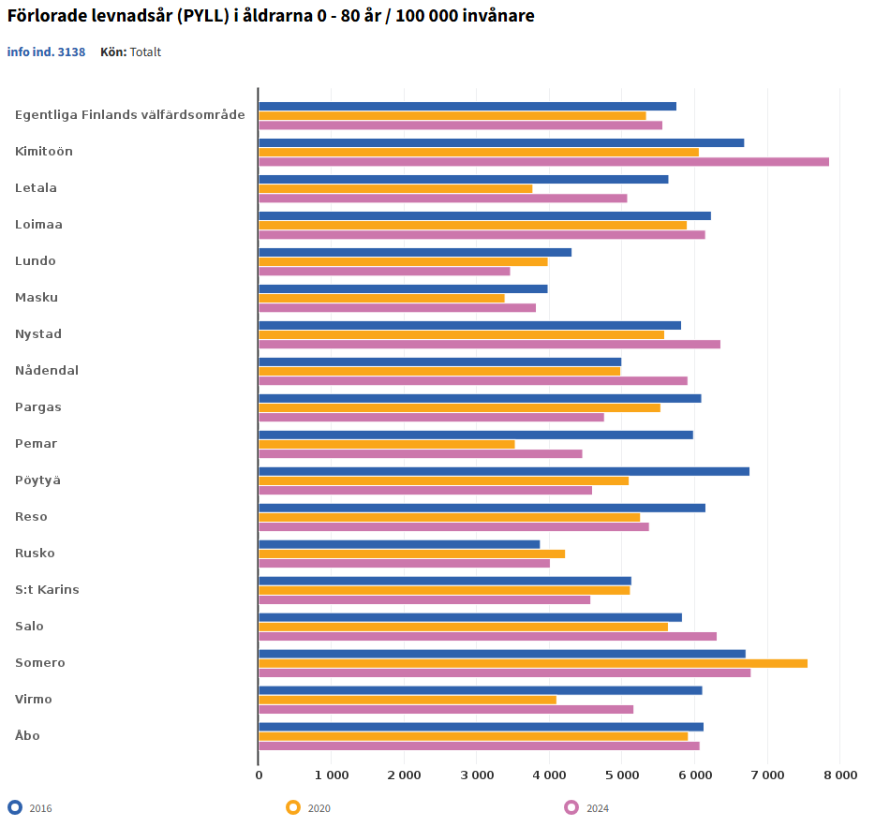
Terveys ja toimintakyky
Menetettyjen elinvuosien indeksi kuvaa väestön estettävissä olevista syistä menetettyjen elinvuosien määrää.
Parainen sijoittuu melko hyvin Varsinais-Suomen hyvinvointialueen kuntien välisessä vertailussa. Luku on ollut laskusuunnassa kymmenen viime vuoden ajan.

Slide 33
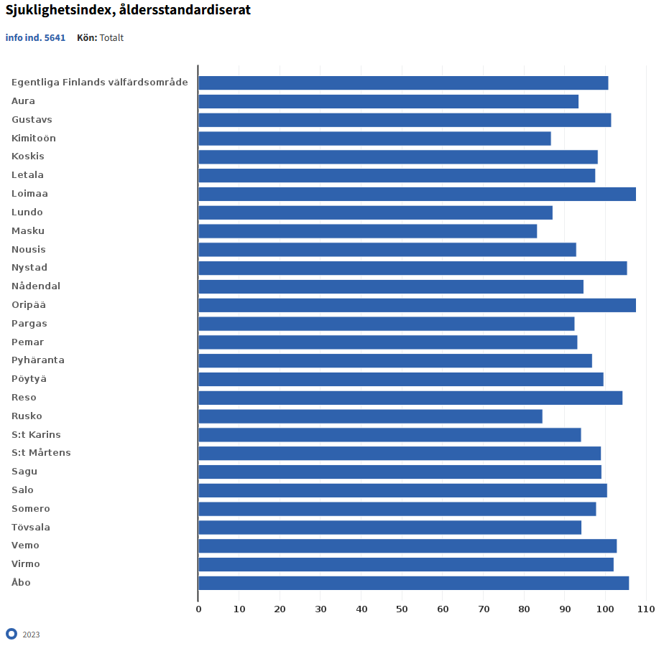
Sairastavuusindeksi
Sairastavuusindeksi ilmaisee alueen väestön sairastavuutta suhteessa koko maan tasoon. Indikaattori koostuu kymmenestä erillisestä sairausryhmittäisestä osaindeksistä. Sairausryhmiä ovat esimerkiksi syövät, tapaturmat, muistisairaudet, diabetes ja alkoholisairaudet.
Parainen sijoittuu tässäkin melko hyvin Varsinais-Suomen hyvinvointialueen kuntien välisessä vertailussa. Luku on 92,5 vuonna 2023. Oripäällä on korkein luku, 107,2. Hyvinvointialueen keskiarvo on 100,8.

Slide 34
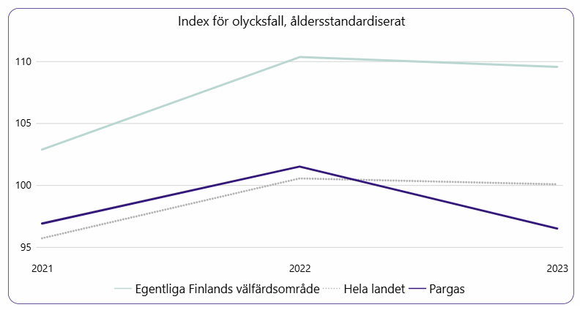
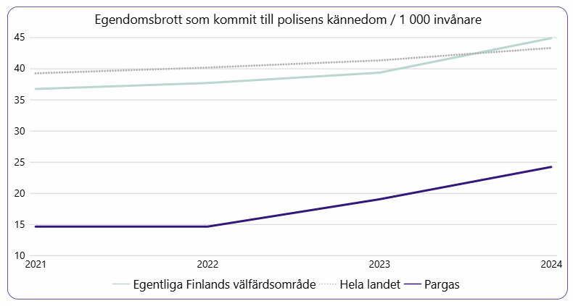
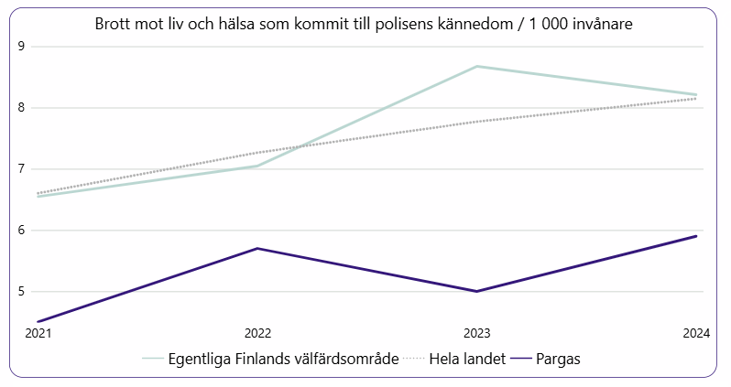
Turvallisuus
Tapaturmaindeksi on hyvällä tasolla koko maahan ja Varhan alueeseen verrattuna.
Sekä omaisuusrikosten että henkeen ja terveyteen kohdistuneiden rikosten määrä on kasvanut. Taso on kuitenkin matalampi kuin koko maassa ja Varhan alueella.

Slide 35
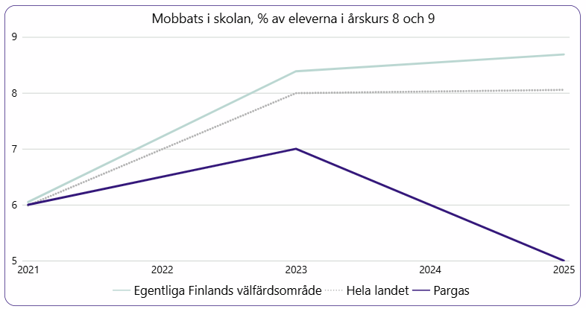
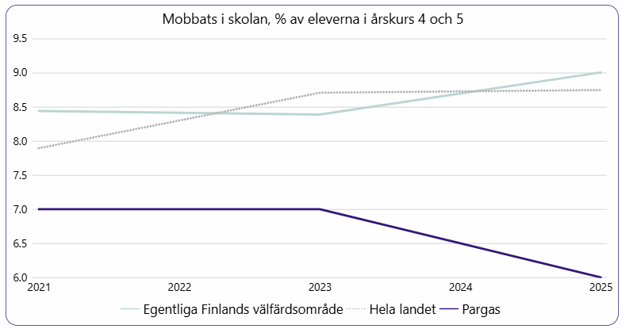
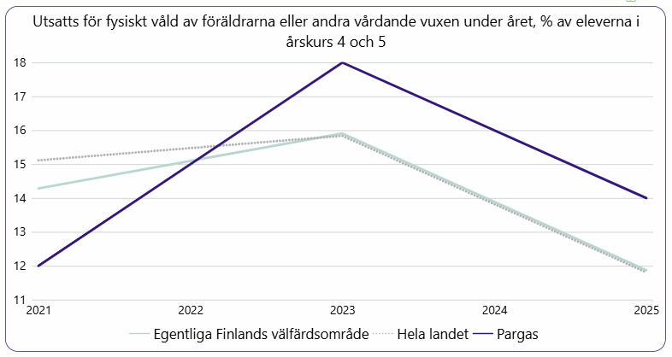
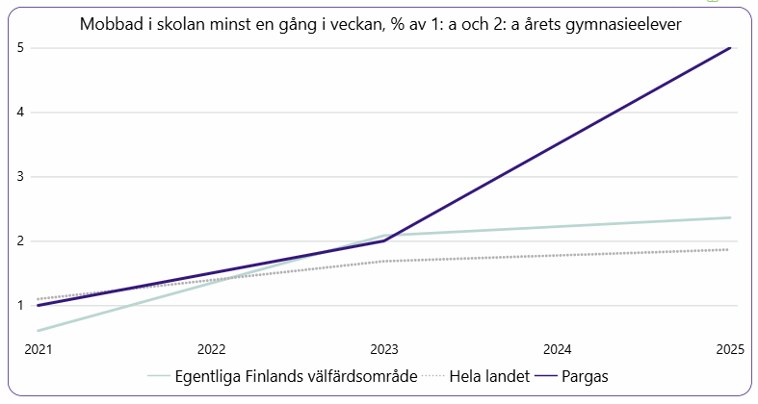
Turvallisuus – lapset ja nuoret
Kiusaaminen on vähentynyt merkittävästi peruskoulun 4.–5. ja 8.–9. luokilla.
Sellaisten tapausten määrä, joissa 4. ja 5. luokan oppilaat ovat kokeneet fyysistä väkivaltaa, on laskenut, mutta on suurempi kuin Varhan alueella ja koko maassa.
Kiusaaminen on lisääntynyt huolestuttavasti lukion 1. ja 2. vuoden opiskelijoiden keskuudessa.

Slide 36
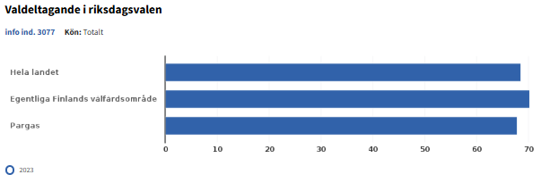
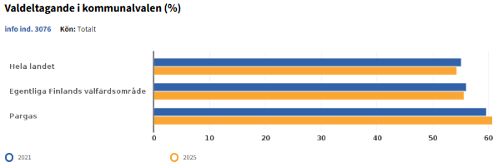
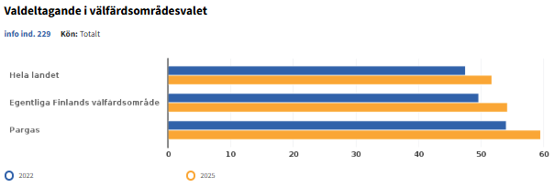
Osallisuus – äänestysaktiivisuus
Vuoden 2023 eduskuntavaaleissa paraislaiset eivät olleet aivan yhtä aktiivisia kuin verrokkiryhmät.
Kuntavaalit kiinnostavat, samoin aluevaalit.

Slide 37
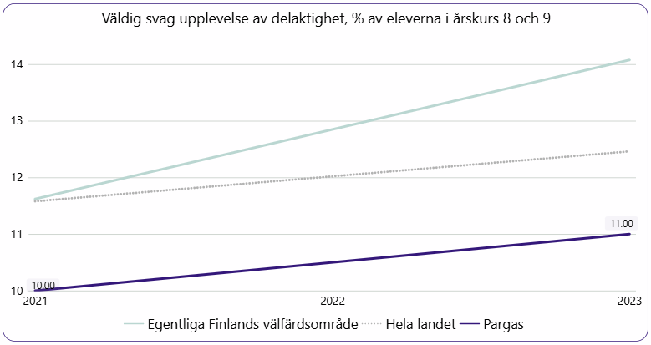
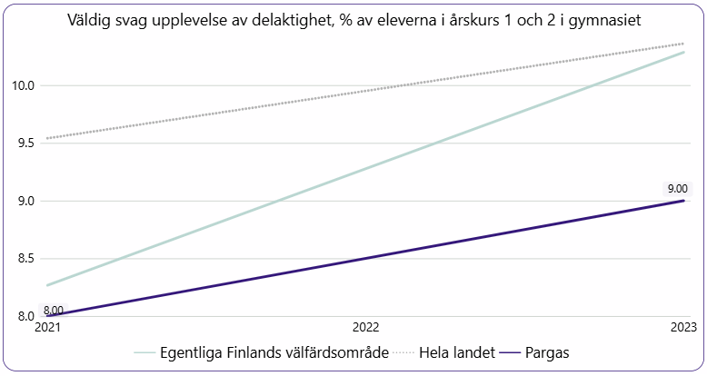
Osallisuus – lapset ja nuoret
Nuorten osallisuuden kokemusta kuvaavat luvut ovat alhaisemmat kuin hyvinvointialueen ja koko maan nuorten. Luvut ovat kuitenkin noususuunnassa.

Slide 38
Yhdistykset
Varsinais-Suomessa on yhteensä 9 060 rekisteröityä yhdistystä. Näistä noin 790 on sellaisia, joiden toiminta liittyy sosiaali- ja terveysasioihin. Osa näistä yhdistyksistä on rekisteröity toiselle paikkakunnalle, mutta niillä on toimintaa Paraisilla. Paraisilla on lähes 400 rekisteröityä yhdistystä, joista 37 on niin sanottuja sote-yhdistyksiä.
Yhdistykset tavoittavat suuren määrän asukkaita osin jäsenilleen ja kaupungin asukkaille tarjoamansa toiminnan ja aktiviteettien kautta, mutta myös aktivoimalla ihmisiä vapaaehtoistehtäviin ja ottamaan vastuuta yhdistysten toiminnasta ja hallinnosta. Yhdistykset ovat toisin sanoen kunnassa suuri voimavara paitsi ihmismäärän, myös osaamisen kannalta tarkasteltuna sekä viestintäkanavana.
Kaupungin yhdistyksille myöntämät avustukset ovat pysytelleet noin 300 000 euron tienoilla muutaman vuoden ajan. Nykyisen linjauksen mukaan kaupunki jakaa yhdistyksille avustuksia kulttuuritoimintaa, lasten ja nuorten toimintaa ja liikuntatoimintaa varten. Avustukset jakautuvat seuraavasti: kulttuuriavustukset 101 600 euroa, urheiluseurat 97 675 euroa, liikuntapaikat 85 200 euroa ja yhdistykset, joiden toiminta on suunnattu nuorille, 25 700 euroa.
Yhdistysten kanssa tehtävän yhteistyön koordinoinnille ja kehittämiselle on suuri tarve. Tämä koskee esimerkiksi viestintää, säännöllisiä tapaamisia, toimitiloja ym.

Slide 39

Lapset ja nuoret
Det här fotot av Okänd författare licensieras enligt CC BY-SA

Slide 40
Lapset ja nuoret
Voidakseen hyvin lasten on tunnettava itsensä osallisiksi ja heillä on oltava mahdollisuus vaikuttaa itseään koskeviin asioihin.
Lasten ja nuorten on liikuttava ja nukuttava riittävästi, heidän on saatava syödä terveellistä ruokaa ja heillä on oltava rajoituksia sosiaalisen median käytössä.
Nikotiinituotteet ovat suurin yksittäinen riippuvuuden syy. Tämä vaatii nopean puuttumisen välineitä ja tukea sekä hyvinvointialueen että kunnan toimijoille sekä oikeaa tietoa lapsille, nuorille ja vanhemmille.
Mielenterveyden ongelmat ovat nuorilla yhä yleisempiä ja niitä esiintyy yhä nuoremmilla lapsilla. Huolta herättää varsinkin tyttöjen mielenterveys. Apua on kuitenkin saatavilla aikaisempaa paremmin.
Myös lasten ja nuorten kokema turvattomuus, väkivallan uhka ja häirintä herättävät huolta. Lasten ja nuorten hyvinvoinnin tukeminen on meidän kaikkien asia. Se vaatii yhteistyötä perheiden, hyvinvointialueen, kunnan ja kolmannen sektorin välillä.

Slide 41
Paraisten näkökulmasta
Varhaiskasvatuksessa ollaan joidenkin lasten kohdalla erittäin huolissaan koko perheen hyvinvoinnista. Perheet jaksavat viettää aikaa lastensa kanssa yhä vähemmän. Lapset voivat olla varhaiskasvatuksen toiminnassa, vaikka perheellä on lomaa; lapsilla on pitkiä päiviä varhaiskasvatuksessa, vaikka toinen vanhemmista on kotona. Lapsille tarjotaan ruutuaikaa tai harrastuksia perheen yhteisen ajan sijaan. Pidennetyt läsnäolopäivät ja -jaksot vaativat enemmän resursseja varhaiskasvatukselta.
Vanhempien on yhä vaikeampi asettaa lapsilleen rajoja: rajoittaa ruutuaikaa, saada lapset mukaan yhteisille aterioille, pitää kiinni kielloista tai säännöistä, tehdä päätöksiä lapsen puolesta. On perheitä, joissa vanhempi ei pysty huolehtimaan lapsesta yksin. Tällöin molemmat vanhemmat ovat mukana hakemassa/viemässä lasta hoitopaikkaan; lapsi on kotona vain, jos molemmat vanhemmat ovat vapaalla. Tämä vaikeuttaa lasten sopeutumista ryhmään ja ryhmän arkeen. Lapsille vaaditaan yksilöllistä kohtelua. Kotien haasteet näkyvät voimakkaasti lapsiryhmissä.
Ongelmat seuraavat lapsen mukana ja näkyvät myös koulussa. Lasten turvattomuus ilmenee levottomuutena ja käyttäytymisen haasteina. Lapsilla ei ole kykyä sietää haasteita, jännitystä, epävarmuutta tai epäonnistumisen pelkoa.

Slide 42
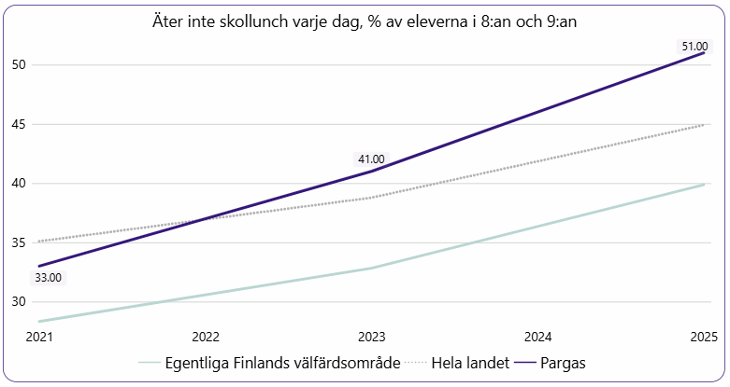
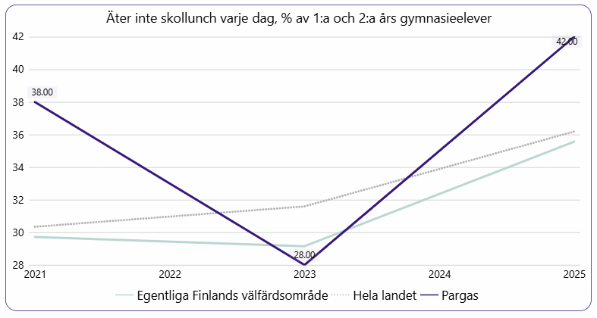
Koululounas
Miksei kouluruokaa syödä? Sisäisen koulukyselyn mukaan
ruoka on pahaa
jonot ovat pitkiä
köksäntunnilla on juuri syöty.
Kaveriporukan puhetapa voi vaikuttaa siihen, mitä kouluruoasta ajatellaan ja miten lounasta päätetään koulussa syödä. Oppilaat saavat esittää toiveita ja vaikuttaa, kun ruokalistaa uudistetaan.

Slide 43
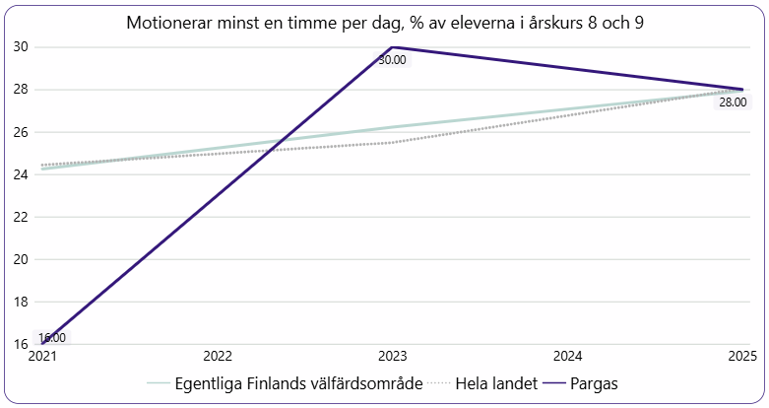
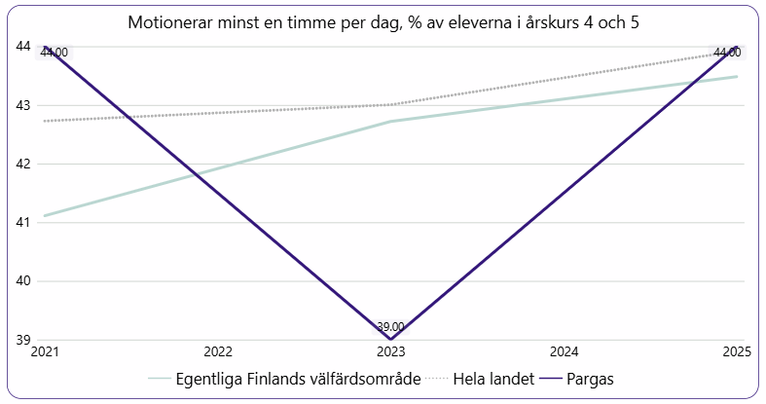
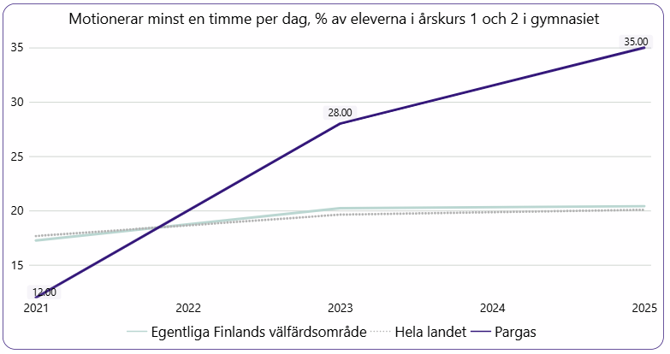
Liikkuminen
Kouluterveyskyselyn mukaan nuorten liikkuminen on lisääntynyt. Ongelmana on se, että osa nuorista liikkuu, mutta kasvava joukko nuoria on fyysisesti huonossa kunnossa. Jotkut vuosiluokat liikkuvat, toiset eivät.

Slide 44
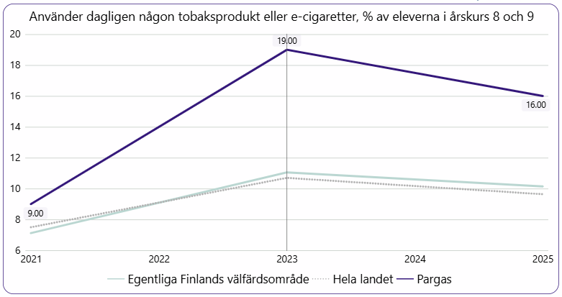
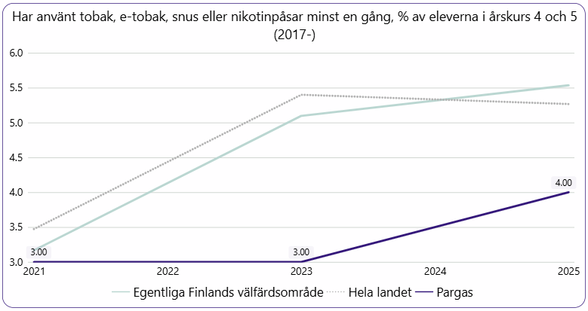
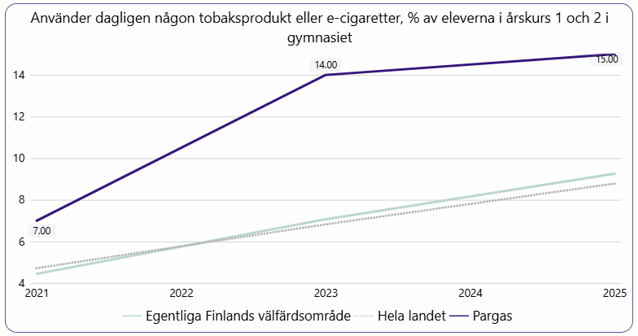
Tupakkatuotteiden käyttö nuorten keskuudessa
Käyttö lisääntyy huolestuttavaa vauhtia. Sähkösavukkeita poltetaan koulun vessoissa, nikotiinipusseja on koulun lattioilla.

Slide 45
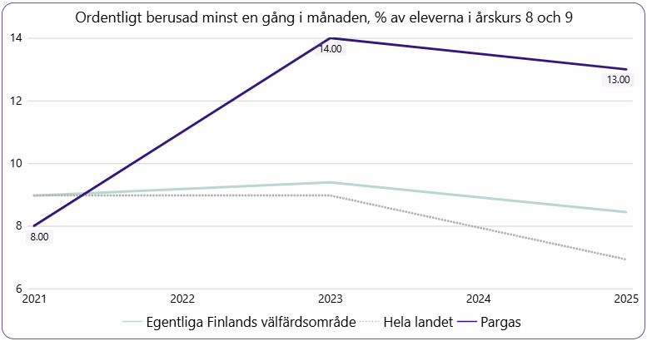
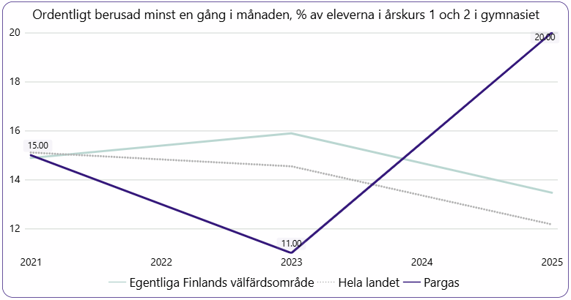
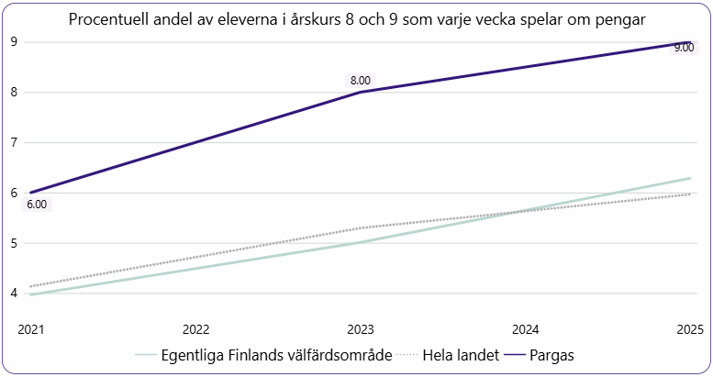
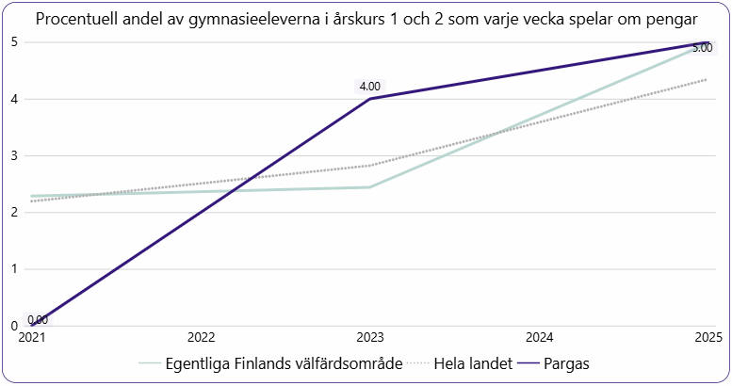
Alkoholinkäyttö ja rahapelit nuorten keskuudessa
Luvut ovat korkeammat kuin hyvinvointialueella ja koko Suomessa keskimäärin.

Slide 46
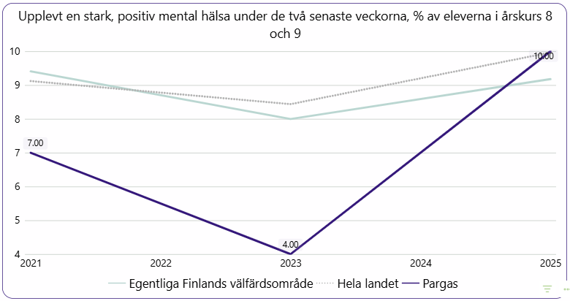
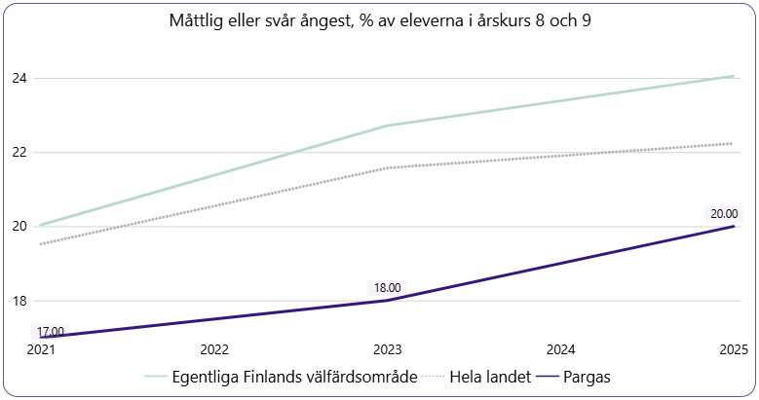
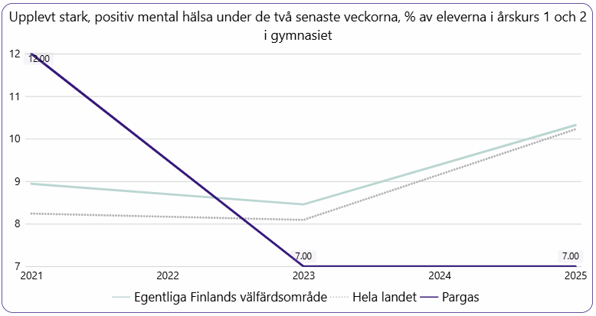
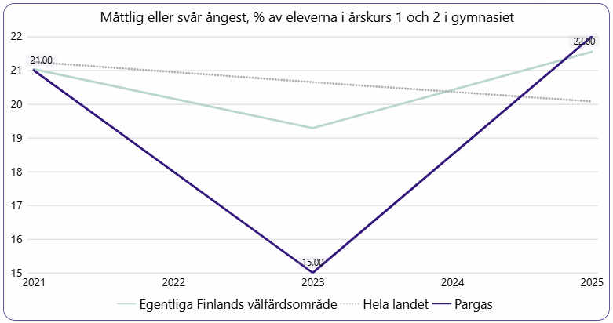
Mielenterveys
Vain 7 prosenttia lukion oppilaista ja 10 prosenttia 8. ja 9. luokan oppilaista on kokenut mielenterveytensä positiiviseksi tutkimuksen aikana. Noin 20 prosenttia molemmista ryhmistä kokee ahdistuneisuutta. Yksinäisyys näkyy koulun arjessa.

Slide 47

Työikäiset

Slide 48
Työikäiset, yleistä
Yli kolmasosa työikäisistä kokee terveydentilansa korkeintaan keskinkertaiseksi, 28 prosenttia on ylipainoisia ja vain 41 prosenttia noudattaa liikuntasuosituksia.
Alkoholin väärinkäyttöä esiintyy 30 prosentilla työikäisestä väestöstä. Osuus on kasvanut edelleen kahden viime vuoden aikana, kun taas humalahakuinen juominen on vähentynyt.
Tupakan ja nikotiinituotteiden käyttö on lisääntynyt, ja erityisesti nuorten miesten nikotiinipussien käyttö on lisääntynyt. Myös rahapelaaminen on lisääntynyt.
Sosioekonomiset erot näkyvät kaikissa terveyteen ja elintapoihin liittyvissä indikaattoreissa, ja matalan tulo- ja koulutustason ryhmissä tulokset ovat heikoimmat.
Mielenterveyden haasteet ja yksinäisyys ovat lisääntyneet, kokemukset lähisuhdeväkivallasta ovat yli kolminkertaistuneet neljässä vuodessa ja asunnottomuus lisääntyy erityisesti Turun alueella.

Slide 49
Paraisten näkökulmasta
Seuraavassa on verrattu työllisyysastetta, syrjäytymisriskiä ja työttömyysindeksiä muihin Varsinais-Suomen hyvinvointialueen kuntiin.
Asunnottomuutta esiintyy pienessä mittakaavassa myös Paraisilla.
Pitkäaikaistyöttömyys on Paraisilla prosentuaalisesti korkealla tasolla.
Varsinkin pitkäaikaistyöttömille nuorille on tarjolla vain vähän aktivoitumis- ja työllistymisvaihtoehtoja ja siten mahdollisuuksia päästä eteenpäin. Työkokeilupaikkoja tarvitaan enemmän.
Keskustassa ei ole halpoja vuokra-asuntoja, joten nuoret aikuiset hakeutuvat naapurikuntiin siinä vaiheessa, kun muutto lapsuudenkodista tulee ajankohtaiseksi.

Slide 50
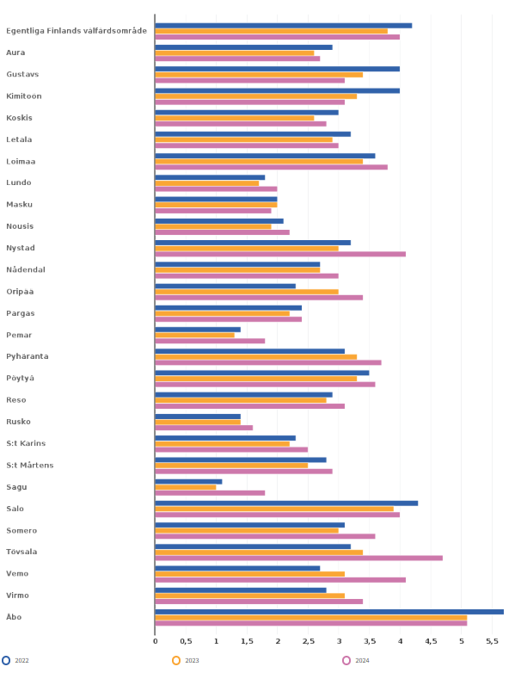
Vaikeasti työllistyvät (rakennetyöttömyys), % 15–64-vuotiaista
Indikaattori ilmaisee vaikeasti työllistyvien osuuden (%) 15–64-vuotiaasta väestöstä. Vaikeasti työllistyvien ryhmään luetaan pitkäaikaistyöttömät, rinnasteiset pitkäaikaistyöttömät, palveluilta työttömäksi jääneet ja palveluilta palveluille siirtyneet (esimerkiksi tukitoimi, työharjoittelu, työelämävalmennus).
Pitkäaikaistyöttömät sisältää vähintään vuoden yhdenjaksoisesti työttömänä työnhakijana olleet. Rinnasteiset pitkäaikaistyöttömät sisältää viimeisen 16 kuukauden aikana yhteensä vähintään 12 kuukautta työttömänä työnhakijana olleet pois luettuna edellä mainitut yhtäjaksoiset pitkäaikaistyöttömät.
Varsinais-Suomen hyvinvointialueen kuntien välisessä vertailussa Parainen on keskitasoa.

Slide 51
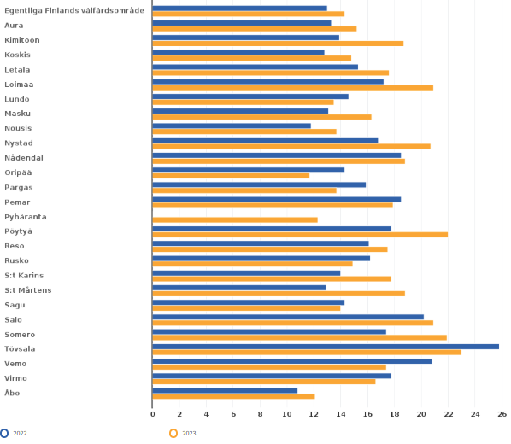
Syrjäytymisriskissä (ei työssä, ei opiskele, ei varusmiespalveluksessa) olevat 18–24-vuotiaat, % vastaavan ikäisistä
Kuntien välisessä vertailussa Parainen on tässäkin keskitasoa. Vuodesta 2022 vuoteen 2023 luku on laskenut 15,9 prosentista 13,7 prosenttiin. Luku muodostaa kuitenkin suuren osan samanikäisistä nuorista.
Lukujen kasvu voi johtaa siihen, että avun ja palvelujen tarve kasvaa voimakkaasti.

Slide 52
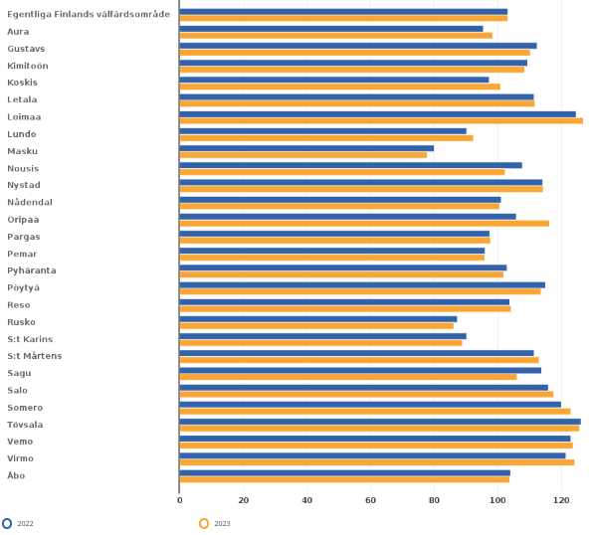
Työkyvyttömyysindeksi, ikävakioitu
Indeksi (5663) kuvaa työkyvyttömyyttä suhteessa koko maan tasoon (= 100).
Indeksin arvo on sitä suurempi, mitä yleisempää työkyvyttömyys on.
Varsinais-Suomen hyvinvointialueen kuntien välisessä vertailussa Parainen on keskitason paremmalla puolella.
Paraisten indeksi:
  2022: 97,5
  2023: 97,7

Slide 53

Ikääntyneet

Slide 54
Ikääntyneet, yleistä
Ikääntynyt väestö, erityisesti naiset, liikkuvat vähemmän kuin naiset koko maassa. Liian vähäinen liikunta yhdistyy toimintakyvyn heikkenemiseen ja suurempaan kaatumisriskiin.
Koettu terveyden heikkeneminen on alueella yleisempää naisilla kuin miehillä. Tällaisen arvion omasta terveydestä on havaittu edeltävän tulevia terveysongelmia.
Ikääntynyt väestö kokee yksinäisyyttä ja turvattomuutta, vaikka yksinäisyyttä ja turvattomuutta kokevien ikääntyneiden määrä väheneekin.
Liikaa alkoholia käyttävien ikääntyneiden määrä kasvaa. Liiallinen alkoholinkulutus on selvästi yleisempää miehillä kuin naisilla.
Ikääntyneiden asumiseen varautuminen vaatii huomiota ja yhteistyötä hyvinvointialueen ja kuntien välillä.

Slide 55
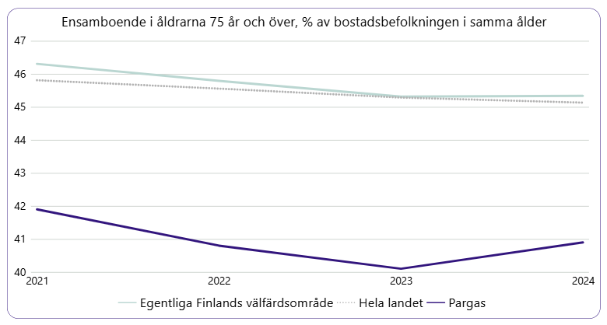
Yksin asuminen
Yksinäisyyttä pidetään ikääntyvien keskeisenä ongelmana. Iän karttuessa moni sietää kuitenkin yksinäisyyttä hyvin ja viihtyy itsensä kanssa. Saa elää itsensä näköistä elämää, pohtia rauhassa asioita ja tuntea itsenäisyyttä.
Yksinäisyydentunne kuitenkin rasittaa mielenterveyttä. Pahimmillaan se voi olla syvä ahdistuneisuuden tila, jossa ei pysty kokemaan yhteyttä toisiin ihmisiin. Epätoivottu yksinolo ja yksinäisyys vaikuttavat kielteisesti fyysiseen ja psyykkiseen hyvinvointiin sekä arjessa pärjäämiseen.
Vanhuusiässä koettu yksinäisyys voidaan jakaa emotionaaliseen, fyysiseen ja sosiaaliseen yksinäisyyteen.
  Emotionaalinen eli tunnepuoleen liittyvä yksinäisyys voi johtua esimerkiksi leskeksi jäämisestä, yksin asumisesta, huonoksi koetusta terveydestä tai alentuneesta toimintakyvystä.
  Fyysinen yksinäisyys liittyy kokemukseen kosketuksen, seksuaalisuuden tai läheisyyden puutteesta.
  Sosiaalinen yksinäisyys ilmenee puuttuvina vuorovaikutussuhteina ja vähäisinä ystävyyssuhteina.
Paraisilla noin 41 prosenttia kaikista 75 vuotta täyttäneistä asuu yksin. Tämä tarkoittaa lähes 1 000 ikääntynyttä.

Slide 56
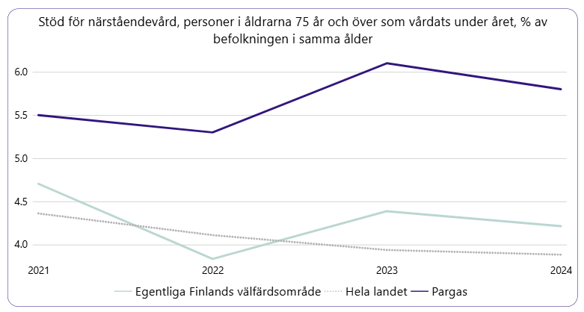
Omaishoidon tuki
Omaishoidon tuki on lakisääteinen määrärahasidonnainen sosiaalipalvelu, jonka myöntämisestä ja järjestämisestä vastaa hyvinvointialue.
Omaishoitajana voi toimia hoidettavan omainen tai muu hoidettavalle läheinen henkilö. Hoidon tai huolenpidon tarve perustuu omaisen tai läheisen terveydentilan tai toimintakyvyn heikentymiseen tai vammaisuuteen. Omaishoidon tuki muodostuu hoidettavalle annettavista tarvittavista palveluista sekä hoitajalle annettavasta hoitopalkkiosta, vapaasta ja omaishoitoa tukevista palveluista.
Ikääntyneen henkilön omaishoitaja voi usein itsekin olla iäkäs. Elämä autettavan kanssa on usein kuormittavaa, kun apua tarvitaan ympäri vuorokauden. Kolmannella sektorilla on merkittävä rooli omaishoitoperheiden tukemisessa.
Paraisilla noin 140 yli 75-vuotiasta on saanut omaishoidon tukea vuonna 2024.

Slide 57
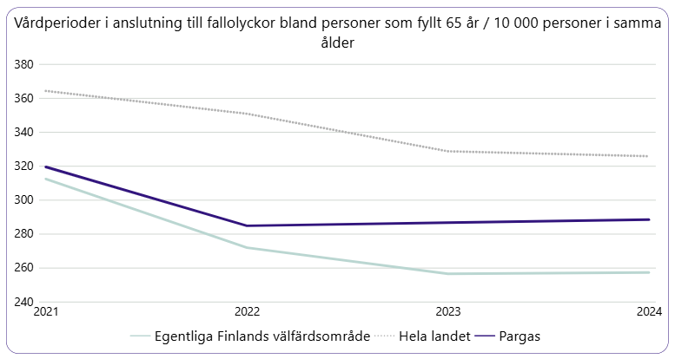
Kaatumistapaturmat
Kaatumistapaturmien määrä on Paraisilla keskimäärin pienempi kuin koko maassa, mutta suurempi kuin hyvinvointialueella.
Reisiluun murtuman hoito maksaa vähintään 30 000 euroa.
Reisiluun murtuma voi johtaa liikkumis- ja toimintakyvyn heikkenemiseen ja pitkäaikaishoidon tarpeeseen.

Slide 58

Yhteenveto aikaisemmista tavoitteista ja toteutetuista toimenpiteistä

Slide 59
Yhteenveto aikaisemman hyvinvointisuunnitelman keskeisistä teemoista ja toimenpiteistä
Lasten ja nuorten hyvinvointi
Osallisuuden vahvistaminen
Yhteistyö hyvinvointialueen kanssa
Kolmas sektori ja vaikuttamistoimielimet

Slide 60
Lasten ja nuorten hyvinvointi
 |  |  | Toteutunut
Toimenpiteet | Vastuutaho | Arviointimittarit | KYLLÄ | EI
Mielenterveyden tukeminen ja yksinäisyyden ehkäisy hyvinvointitoimenpiteiden avulla | Nuoriso / Vapaa-aika / Kasvatus ja koulutus | Ennaltaehkäisevä ja etsivä toimintamalli valmis | x
 |  | Valmis kulttuurihyvinvointisuunnitelma | x
 |  | Harrastustoiminnassa käytössä Suomen malli kaikissa kouluissa | x
 |  | Koulukoutsitoiminnan malli | x
 |  | Kaikki oppilaat syövät vähintään neljä kouluateriaa viikossa. |  | x
Luonto, virkistys ja liikuntamahdollisuudet pidetään vähintään nykytasolla. | Kulttuuri ja vapaa-aika / Kasvatus ja koulutus | Liikuntatilojen ja liikuntamahdollisuuksien määrärahan seuranta, tavoite vähintään vuoden 2022 taso | x
 |  | Kaikille esikoululaisille ja 5.-luokkalaisille tarjotaan luontokouluopetusta. | x
Ympäristön viihtyisyys ja virikkeellisyys. Suunnittelussa otetaan huomioon erikseen ympäristön vaikutus lasten ja nuorten ja perheiden hyvinvointiin. | Kaavoitus / Kasvatus ja koulutus / Tekniikka ja infra | Retkikohteet, luontopolut ja aktiviteetit niiden yhteydessä, seurataan määrää. | x
 |  | Monitoimi- ja lähiliikuntapaikat otetaan huomioon investointitalousarviossa. | x
 |  | "Ulkoluokkahuoneet/ulkotilat" käytössä toiminnassa ja vapaa-aikana | x
 |  | Lasten ja nuorten osallisuus suunnittelussa | x
Monipuolinen ja turvallinen kulttuuri- ja kaupunkiympäristö | Kaavoitus | Seurataan kulttuuri- ja kaupunkiympäristön kehittymistä.
 |  | Lasten ja nuorten osallisuus suunnittelussa ja kehittämisessä | x
Ehkäisevässä päihdetyössä ja väkivallan ehkäisyssä tavoitellaan mielen hyvinvointia ja syrjäytymisen ehkäisyä. | Kulttuuri ja vapaa-aika | Ehkäisevän päihdetyön vastuutaho ja yhdyshenkilö valittu | x
 |  | Väkivallan ehkäisyn vastuutaho ja yhdyshenkilö valittu | x
Kirjasto tarjoaa lapsille ja heidän perheilleen kirjallisuutta ja muuta aineistoa sekä järjestää erilaisia tapahtumia. Kirjastopolku on kirjaston ja koulujen/varhaiskasvatuksen aktiivista yhteistyötä. Kirjasto on lapsille ja nuorille avoin ja turvallinen vapaa-ajanviettopaikka. Kirjasto tarjoaa tiloja ja tekee yhteistyötä muiden lasten ja nuorten toimintaa järjestävien toimijoiden kanssa. | Kirjasto | Lastenkirjojen ja muun lapsille ja nuorille tarkoitetun aineiston määrä suhteessa aikuisille tarkoitettuun vastaavaan aineistoon. Laina- ja kävijämäärä. | x
 |  | Kirjastopolun osallistujamäärä vuodessa | x
 |  | Aukioloajat | x

Slide 61
Osallisuuden vahvistaminen
 |  |  |  | Toteutunut
Tavoite | Toimenpiteet | Vastuutaho | Arviointimittarit | KYLLÄ | EI
Osallisuuden vahvistaminen syrjäytymisen ehkäisemiseksi | Osallisuussuunnitelmassa huomioidaan lasten ja nuorten sekä perheiden tavoittamisen erityispiirteet, otetaan käyttöön vaikuttavia toimintamalleja. | Hyvinvointi | Valmis osallisuussuunnitelma |  | x
 | Koskee kaikenikäisiä. |  | Vanhusneuvosto/vammaisneuvosto | x
 | Kulttuurin kautta tuetaan työikäisten ja ikäihmisten osallisuutta ja mahdollistetaan kulttuurikokemuksia kaikenikäisille. | Kulttuuri ja vapaa-aika | Valmis kulttuurihyvinvointisuunnitelma | x
 | Kolmannen sektorin tukeminen. Järjestöjen kanssa tehtävässä yhteistyössä arvioidaan asukkaiden osallisuusmahdollisuuksia ja hyvinvointivajeita. | Kulttuuri ja vapaa-aika / Hyvinvointi | Organisoidaan järjestöyhteistyö. | x
 | Ehkäisevässä päihdetyössä ja väkivallan ehkäisyssä tavoitellaan mielen hyvinvointia ja syrjäytymisen ehkäisyä. | Hyvinvointi | Vastuutaho ja yhdyshenkilö valittu | x
 | Mielenterveyden tukeminen hyvinvointitoimenpiteiden avulla ja yhteistyössä kolmannen sektorin kanssa | Hyvinvointi / Kansalaisopisto / Kulttuuri ja vapaa-aika | Kaikenikäisten harrastustoiminnasta tiedottaminen. Kansalaisopiston toiminta. Miten kulttuuria on käytetty hyvinvoinnin tukemiseen. Ikäihmisten osallisuus. Vaikuttamistoimielimet. | x
 | Hanke: Asukasvuoropuhelu. Hanke: Kirjaston palvelujen saatavuuden parantaminen. | Kirjasto | Arviointi hankeajan päätyttyä | x
 | Arkeen Voimaa, oma-apukurssi | Hyvinvointi | Tarjotaan vähintään yksi kurssi vuodessa.
 | "Uusparaislaisten" kotouttaminen | Hyvinvointi | Osallisuus kaupungin ja kolmannen sektorin toiminnassa | x
 | Kunnassa on ohjausta tarjolla hyvinvointia, terveyttä, toimintakykyä ja itsenäistä suoriutumista edistävien palvelujen käyttöön. | Hyvinvointi / Kulttuuri ja vapaa-aika | Toimintamalli tehty. Vaikuttamistoimielimet. |  | x

Slide 62
Yhteistyö hyvinvointialueen kanssa
 |  |  |  |  | Toteutunut
Tavoite | Toimenpiteet | Vastuutaho | Resurssit | Arviointimittarit | KYLLÄ | EI
Toimivat rakenteet ja yhdyspintatyö hyvinvointialueen kanssa | Luomme kaupunkiin rakenteita yhteistyön turvaamiseksi hyvinvointialueen kanssa. | Hyvinvointi | Talousarvio 2023 Strateginen tavoite / Hyvinvointi | Nimetään kaupungin toiminta-alueille vastuuhenkilöt, joiden tehtävänä on valvoa kaupungin etua, sekä asetetaan kaupunkiin hyvinvointiryhmä. | x
 | Työskentelemme palvelujen turvaamiseksi palvelujen siirtyessä kaupungilta hyvinvointialueelle. | Hallinto | Talousarvio 2023 Strateginen tavoite / Hyvinvointi 23 000 euroa | Luodaan yhdyspinnat kaupungin ja hyvinvointialueen välille nimeämällä tehtävään vastuuhenkilö. Vastuuhenkilöiden määrä. | x
 | Kehitämme perhekeskusmallia yhdessä hyvinvointialueen ja kolmannen sektorin kanssa. | Hyvinvointi | Talousarvio 2023 Strateginen tavoite / Hyvinvointi | Kaupunki osallistuu alueelliseen yhteistyöhön perhekeskusmallin kehittämisessä. |  | x
 | Kaksikielisen perhekeskustoiminnan vahvistaminen yhteistyössä hyvinvointialueen kanssa | Hyvinvointi |  | Lasten ja nuorten hyvinvointi |  | x
 | Ehkäisevää päihdetyötä kehitetään yhteistyössä hyvinvointialueen kanssa. | Kulttuuri ja vapaa-aika / Kasvatus ja koulutus |  | Seurataan päihteiden käyttöön liittyviä mittareita kouluterveyskyselyssä. Tavoiteltu taso on vuoden 2021 tasoa alhaisempi. |  | X
 |  |  |  | Ehkäisevästä päihdetyöstä vastaava taho valittu | x
 | Hyödynnetään yhteistä tietoa yhteisten ja samansuuntaisten tavoitteiden ja tavoitetasojen asettamisessa. Neuvonnan ja palveluohjauksen kehittämisessä huomioidaan hyvinvointialueen asiakasohjaus. | Kulttuuri ja vapaa-aika / Hyvinvointi / Kasvatus ja koulutus |  | Sovitut yhteistyörakenteet ja -prosessit
 | Kuntien ja hyvinvointialueen yhteistyö ikäystävällisen asumisen kehittämisessä | Hyvinvointi |  | Asumisen ikäohjelma valmis | x
 | Ikäystävällinen kunta -toimintamallin kuntakohtainen suunnitelma yhteistyössä vanhusneuvoston, järjestöjen ja hyvinvointialueen kanssa | Hyvinvointi |  | WHO:n ikäystävällisen kaupungin tarkistuslistan mukaisesti tehtynä 50 prosenttia toimenpiteistä |  | x

Slide 63
Kolmas sektori ja vaikuttamistoimielimet
 |  |  |  |  | Toteutunut
Tavoite | Toimenpiteet | Vastuutaho | Resurssit | Arviointimittarit | KYLLÄ | EI
Toimivat rakenteet ja yhdyspintatyö järjestöjen ja vaikuttamistoimielinten kanssa | Osallistamme kolmannen sektorin palvelutuotantoon. | Kulttuuri / Kirjasto | Talousarvio 2023 Strateginen tavoite / Kulttuuri 8 000 euroa | Seminaarien määrä, opintokäyntien määrä | x
 | Kolmannen sektorin tukeminen lasten ja nuorten liikunnan, ravitsemuksen ja mielen hyvinvoinnin tukemiseksi | Kulttuuri ja vapaa-aika |  | Organisoidaan järjestöyhteistyö. | x | x
 | Järjestöjen kanssa tehtävässä yhteistyössä arvioidaan asukkaiden osallisuusmahdollisuuksia ja hyvinvointivajeita. | Hyvinvointi |  | Organisoidaan järjestöyhteistyö. | x
 | Kehitetään toimivat yhteistyömallit järjestöjen ja vaikuttamistoimielinten kanssa mielen hyvinvoinnin kasvattamiseksi ja syrjäytymisen ehkäisemiseksi sekä ikäystävällisyyden vahvistamiseksi. | Hyvinvointi |  | Organisoidaan järjestöyhteistyö ja sovitaan toimivat yhteistyörakenteet. |  | x
 | Kuntien ennakoinnin ja varautumisen vahvistaminen ikääntyneiden tuleviin asumisen ja palveluiden tarpeisiin yhteistyössä vanhusneuvoston ja järjestöjen kanssa | Hyvinvointi / Kaavoitus |  | Asumisen ikäohjelma valmis |  | x

Slide 64
Lähteet
Lainsäädäntö – THL
Paananen H., Jäntti A., Haveri A. Hyvinvointialueet ja kunnat osana monitasoista hallintojärjestelmää. Hyvinvointialueiden ja kuntien välinen suhde, johtaminen ja ohjaus (HALKO) -hankkeen loppuraportti. Valtioneuvoston selvitys- ja tutkimustoiminnan julkaisusarja 2025:6
Kausto J., Airkasinen J., Joensuu M., Aalto V., kivimäki M., Ervasti J. Koronapandemian seuraukset ja resilienssiä tukeneet tekijät kunta-alalla. Työsuojelurahaston rahoittaman tutkimushankkeen loppuraportti. Työterveyslaitos 2024.
Digiosallisuuden edistäminen – THL
Kestilä L., Kapiainen S., Mesiäislehto M., Rissanen P. (toim.) Covid-19-epidemian vaikutukset hyvinvointiin, palvelujärjestelmään ja kansantalouteen Asiantuntija-arvio, kevät 2022. Raportti 4/2022. Terveyden ja hyvinvoinnin laitos.
Digitaitojen oppiminen on jatkuva prosessi, jota yhteiskunnan eri toimijoiden tulee tukea – Valtiovarainministeriö
Hakamäki P., Nick R., Valli N., Kuitunen-Kaija O. Hyvinvointia edistävä toiminta helposti löydettäväksi - hyvinvoinnin ja terveyden edistämisen kansallisen palvelukonseptin määrittelyä. Terveyden ja hyvinvoinnin laitos. Versio 1.2.2025.
Julkaistut palvelutarjottimet – THL
TE-palvelut 2024 -uudistus – Työ- ja elinkeinoministeriö
Etusivu – TEAviisari – Terveyden edistämisen vertailutietojärjestelmä
Yksinäisyys ja ikääntyminen | Mielenterveystalo.fi
Mielen hyvinvointi kriisiaikana – THL

